Slide 1

아동/여성의 안전을 지키기 위한 통합 지원 서비스
지켜 Dream
<스토리 보드>
2023년 서울 열린데이터 광장 공공데이터 활용 모바일 앱/웹 경진대회
참가자(팀)명: Lucy(루시)

Slide 2
지켜Dream
Header
로그인
회원가입
메인페이지
간편로그인
순찰지역등록신청
카테고리
메뉴
관련사이트
안심귀가 신청
Test
지킴이집 등록
개인정보수정
회원 탈퇴
회원 탈퇴
변경하기
사용자/운영자 교육
여성안심지킴이집
사용자/운영자 교육
아동안심지킴이집
사용자/운영자 교육
사용자
게시판
운영자
관리자 공지
홈으로가기

Slide 3
로그인 화면

Slide 4
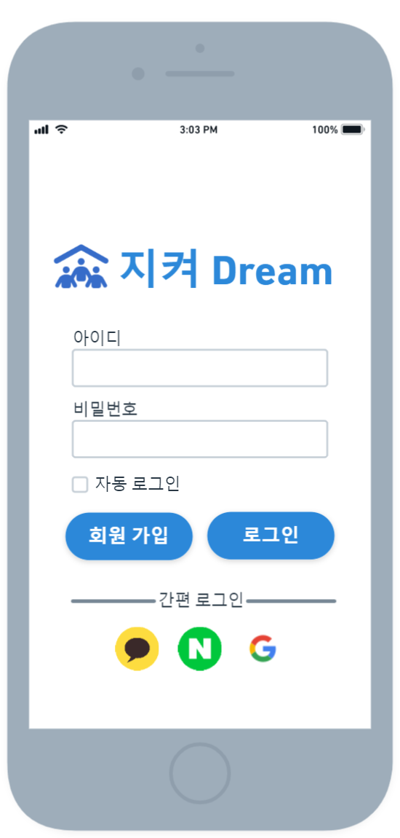
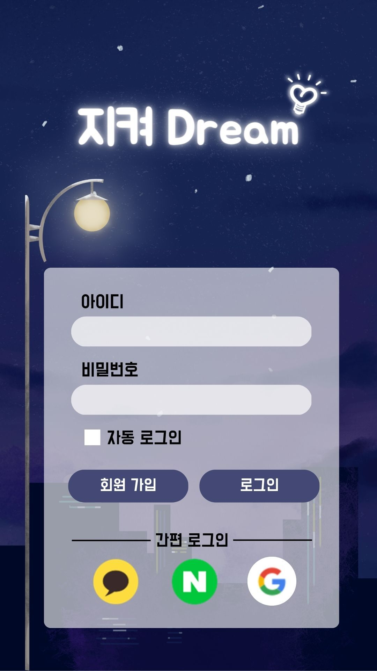
화면 기능 설명 | 화면 ID | 로그인_1 | 화면 명 |  | 로그인
 | 페이지 경로(메뉴 경로) | 추후 추가 예정
화면 |  |  |  | 설명
 |  |  |  | 1-1: ID, PW 입력 받는 input 창 1-2: 자동로그인 체크박스에 체크를 해두면, 다시 앱을 켰을 때 자동으로 로그인이 됩니다. 1-3: 회원가입창으로 이동시켜주는 버튼. 1-4: 로그인 버튼을 클릭하면 DB에 저장된 회원들의 정보를 불러와 저장 데이터를 이어서 사용할 수 있다. 로그인이 성공 시, 메인화면으로 이동한다. 1-5: 소셜미디어를 이용한 간편로그인이 가능하다.
1-1
1-2
1-3
1-4
1-5

Slide 5
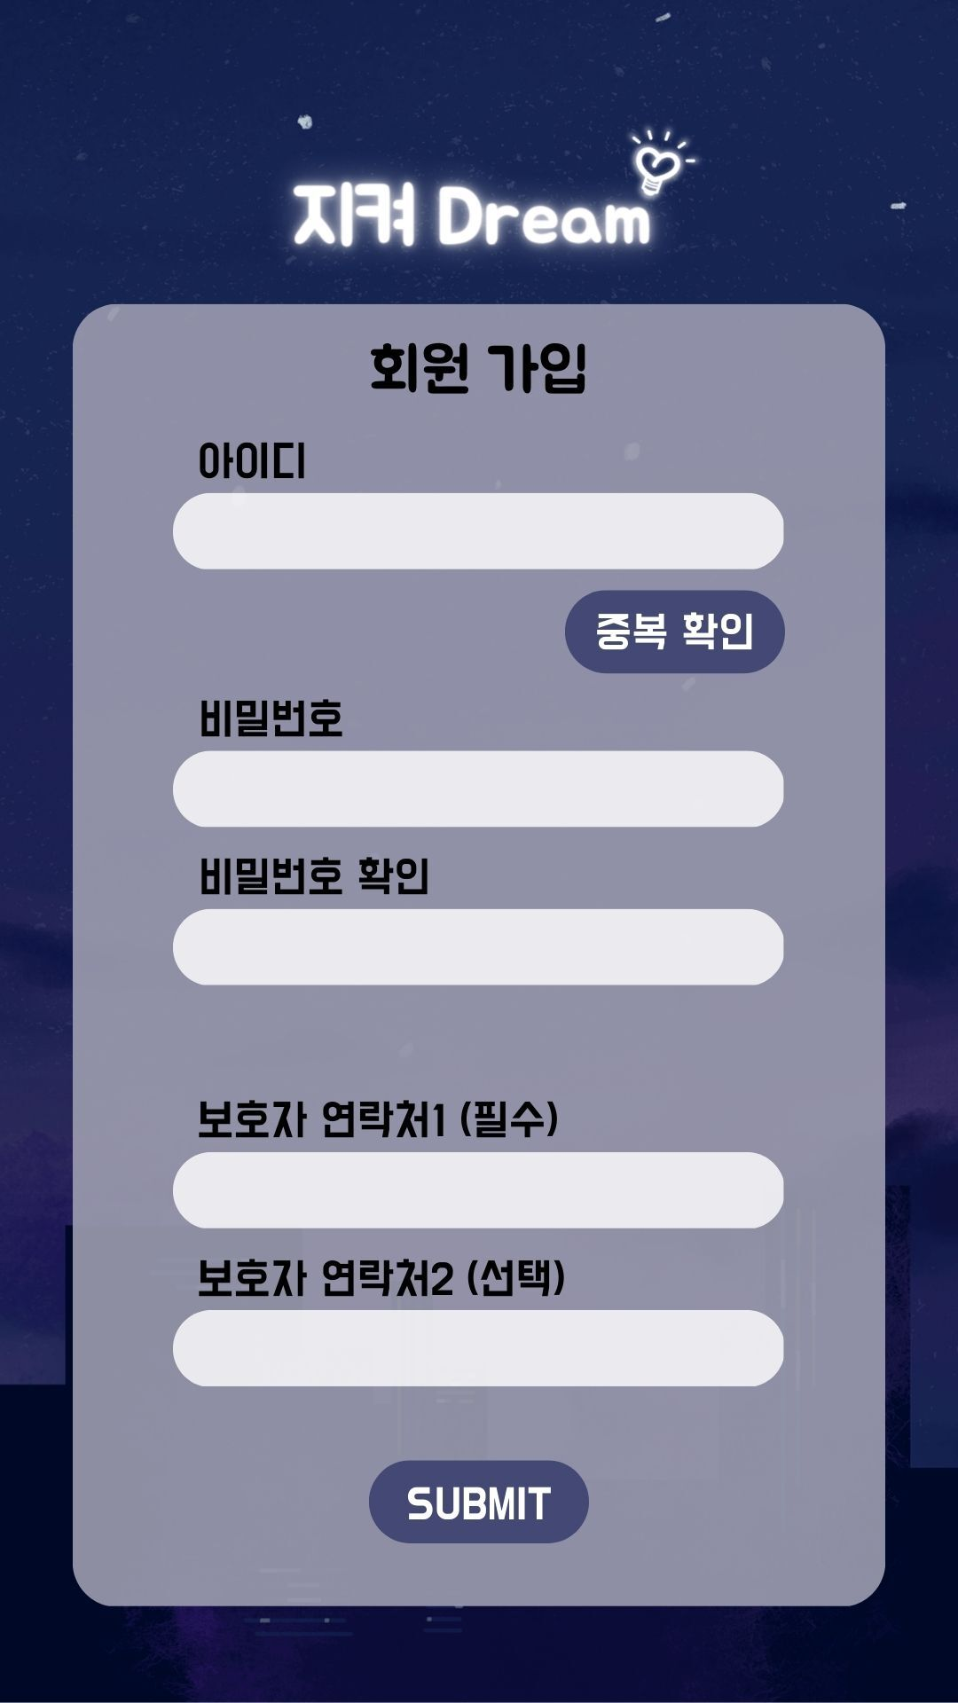
화면 기능 설명 | 화면 ID | 회원가입_1 | 화면 명 |  | 회원가입
 | 페이지 경로(메뉴 경로) | 추후 추가 예정
화면 |  |  |  | 설명
 |  |  |  | 2: 회원가입 정보를 입력할 수 있는 창. 2-1: “중복확인” 버튼 클릭 시, 본인이 사용하고자 하는 아이디가 기존회원의 아이디와 중복되는지 확인해주는 기능이다. 2-2: “가입 완료” 버튼으로, SQL에 DB가 저장된다. 2-3: “보호자 연락처 입력” 보호자 연락처는 저희 기능에서 긴급상황시 문자 메세지가 전송 되기때문에 1개의 보호자 연락처는 필수적으로 입력 해야한다.
2
2-1
2-3
2-2

Slide 6
메인 화면

Slide 7
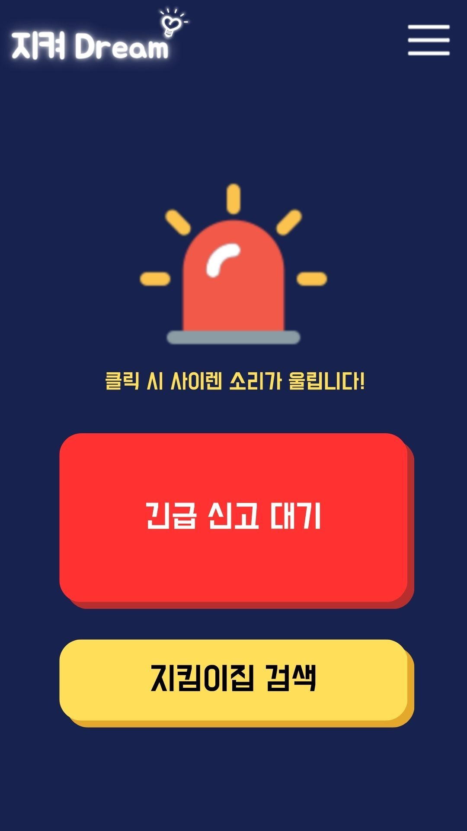
화면 기능 설명 | 화면 ID | Main_1 | 화면 명 |  | 앱 홈 화면
 | 페이지 경로(메뉴 경로) | 추후 추가 예정
화면 |  |  |  | 설명
 |  |  |  | 3-1: 버튼 터치 시 사이렌 소리가 울린다. 3-2: 버튼 터치 시 긴급 신고 대기 페이지로 이동한다. 3-3: 버튼 터치 시 “지킴이집 검색” 화면으로 이동한다. 3-4: 버튼 터치 시 카테고리가 생성 – 4p
3-4
3-1
3-2
3-3

Slide 8
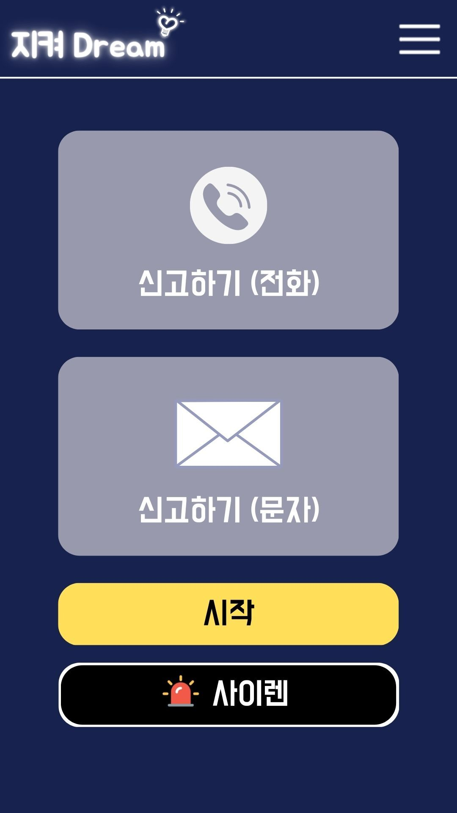
화면 기능 설명 | 화면 ID | Main_2 | 화면 명 |  | 메인 (비활성화)
 | 페이지 경로(메뉴 경로) | 추후 추가 예정
화면 |  |  |  | 설명
 |  |  |  | 3-2: 비활성화 된 화면으로, 활성화 된 것과 비활성화 된 것의 차이를 버튼의 색깔로 구분했다. 3-2-1: 비활성화 상태 표시로, 어두운 색상으로 표현했다. 3-2-2: 활성화 버튼. 3-2-3: 비상시 사이렌소리가 나오는 버튼.
3-2
3-2-1
3-2-2
3-2-3

Slide 9
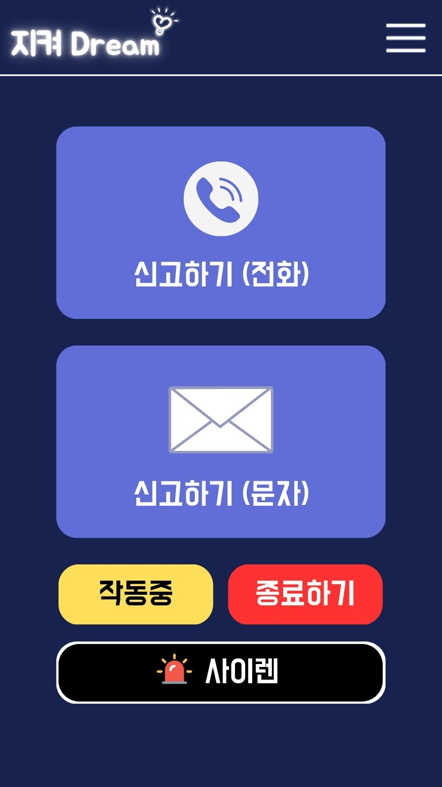
화면 기능 설명 | 화면 ID | Main_2 | 화면 명 |  | 메인 (활성화)
 | 페이지 경로(메뉴 경로) | 추후 추가 예정
화면 |  |  |  | 설명
 |  |  |  | 3-2 시작버튼 클릭 시, 보여지는 활성화 상태의 버튼 상태이다. 3-2-1: 버튼 클릭 시 112에게 신고 3-2-2: 버튼을 클릭 시 문자(보호자,경찰상황실)가 전송 3-2-3: 작동 중이라는 상태를 표시해줍니다. 3-2-4: 상황 종료가 필요할 때(집 도착 시), 버튼을 눌러 다시 비활성화시켜 줄 수 있다. 3-2-5 비상 사이렌소리 재생버튼.
3-2
3-2-1
3-2-2
3-2-3
3-2-4
3-2-5

Slide 10
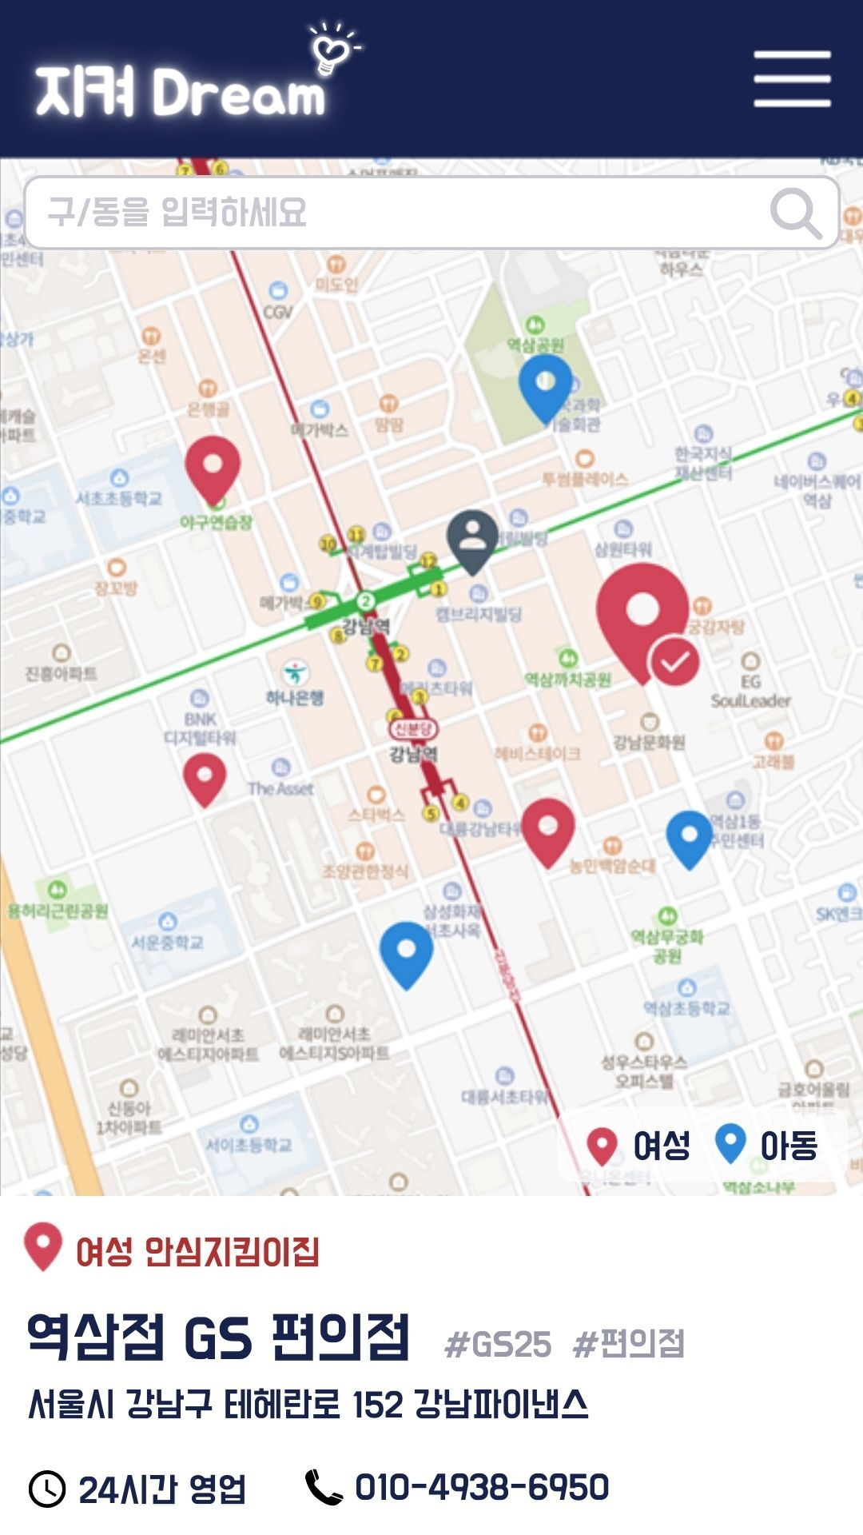
화면 기능 설명 | 화면 ID | Main_3 | 화면 명 |  | 지킴이집 검색
 | 페이지 경로(메뉴 경로) | 추후 추가 예정
화면 |  |  |  | 설명
 |  |  |  | 3-3: “지킴이집 검색” 화면 3-3-1: 구/동을 입력 3-3-2: 지도 3-3-3: 상세정보
3-3-2
3-3
3-3-1
3-3-3

Slide 11
카테고리

Slide 12
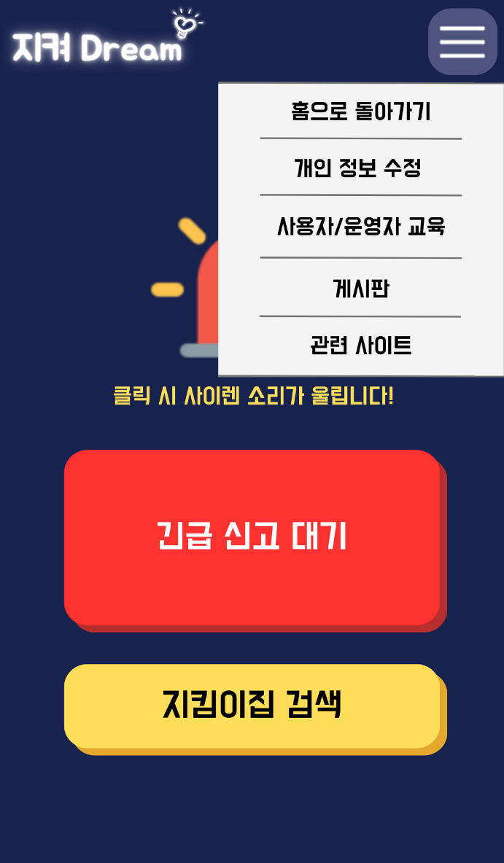
화면 기능 설명 | 화면 ID | 카테고리 | 화면 명 |  | 카테고리
 | 페이지 경로(메뉴 경로) | 추후 추가 예정
화면 |  |  |  | 설명
 |  |  |  | 4: 카테고리 4-1: 홈 페이지로 이동 4-2: 개인 정보를 수정 페이지로 이동 4-3: 사용자/운영자 교육 페이지로 이동 4-4: 게시판 페이지로 이동 4-5: 관련 사이트 페이지로 이동
4-1
4-2
4-3
4-4
4-5

Slide 13
카테고리 (개인정보수정)

Slide 14
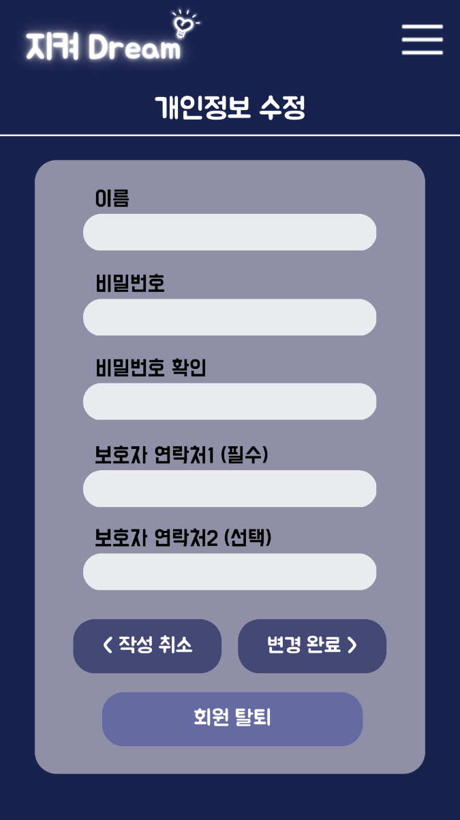
화면 기능 설명 | 화면 ID | 카테고리_2 | 화면 명 |  | 개인정보 수정
 | 페이지 경로(메뉴 경로) | 추후 추가 예정
화면 |  |  |  | 설명
 |  |  |  | 4-2: 개인정보 수정 페이지 4-2-1: 잘못 작성 하였을때 작성 취소 버튼 4-2-2: 입력한후 변경 완료 버튼 4-2-3: 회원 탈퇴 버튼
4-2
4-2-1
4-2-2
4-2-3

Slide 15
카테고리 (교육)

Slide 16
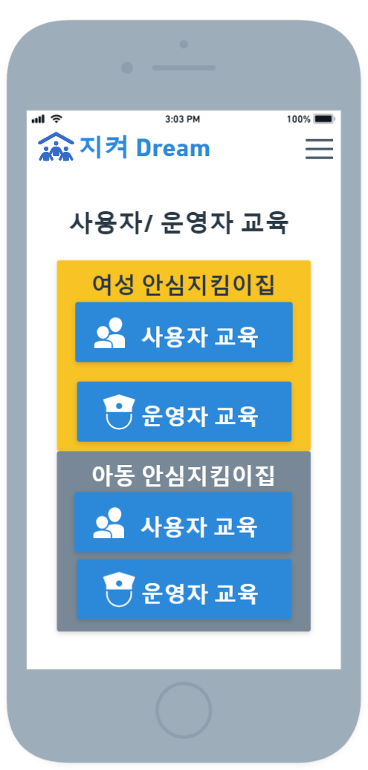
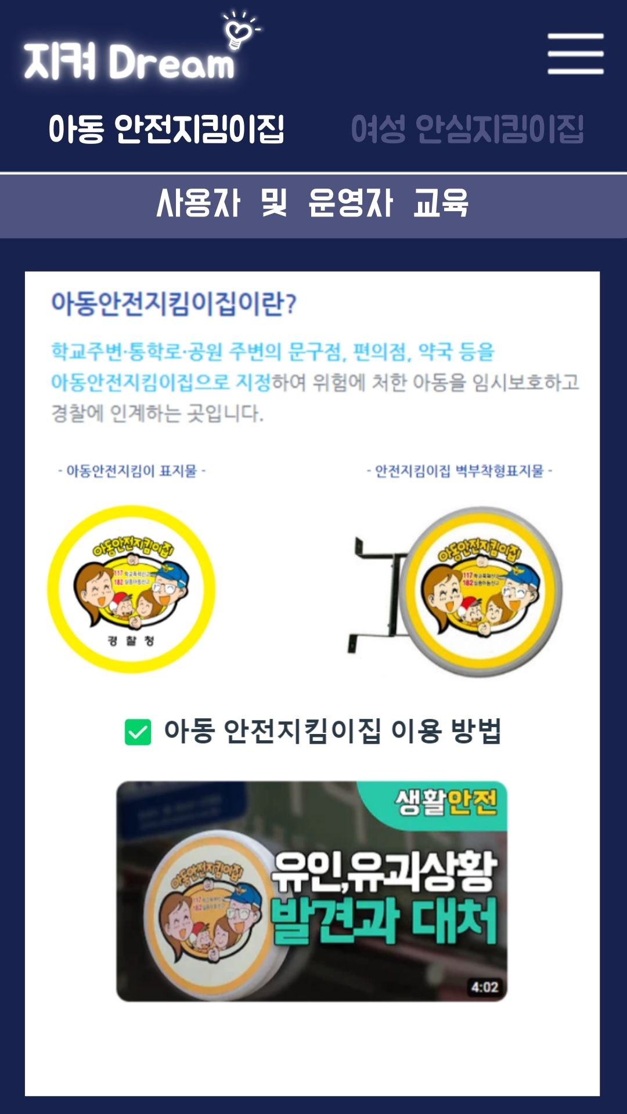
화면 기능 설명 | 화면 ID | 카테고리_3 | 화면 명 |  | 사용자 / 운영자 교육
 | 페이지 경로(메뉴 경로) | 추후 추가 예정
화면 |  |  |  | 설명
 |  |  |  | 4-3: 사용자/ 운영자 교육 페이지 4-3-1: 아동 안심 지킴이집 클릭시 교육 내용이 출력 된다. 4-3-2: 여성 안심지킴이집 클릭시 교육 내용이 출력 된다.
4-3-1
4-3-2
4-3

Slide 17
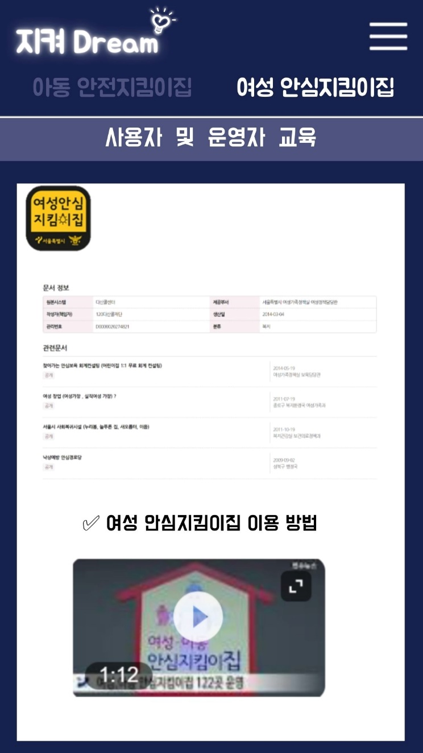
화면 기능 설명 | 화면 ID | 카테고리_3 | 화면 명 |  | 사용자 / 운영자 교육
 | 페이지 경로(메뉴 경로) | 추후 추가 예정
화면 |  |  |  | 설명
 |  |  |  | 4-3: 사용자/ 운영자 교육 페이지 4-3-1: 아동 안심 지킴이집 클릭시 교육 내용이 출력 됩니다. 4-3-2: 여성 안심지킴이집 클릭시 교육 내용이 출력 됩니다.
4-3-1
4-3-2
4-3

Slide 18
카테고리 (게시판)

Slide 19
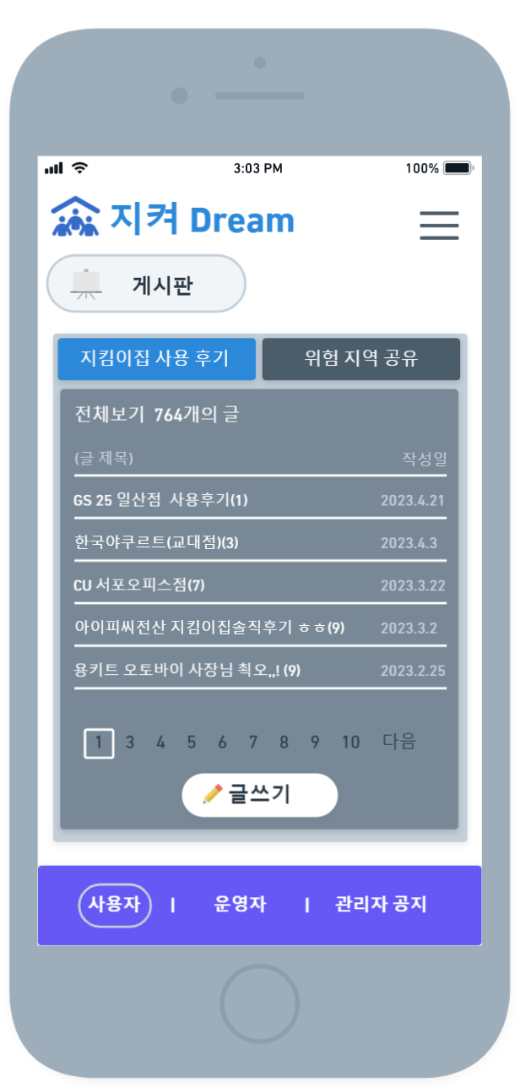
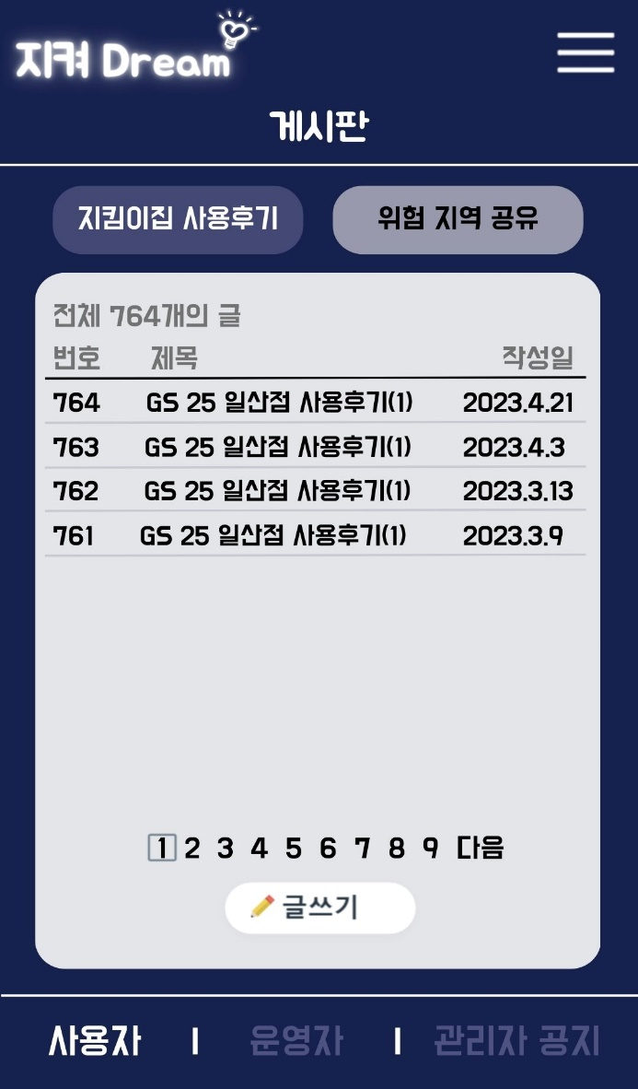
화면 기능 설명 | 화면 ID | 카테고리_4 | 화면 명 |  | 게시판
 | 페이지 경로(메뉴 경로) | 추후 추가 예정
화면 |  |  |  | 설명
 |  |  |  | 4-4-1: 배너 터치 시 지킴이집 사용후기 글 목록 전체보기 창으로 이동. 4-4-2: 배너 터치 시 ‘위험지역 공유’ 글 목록 전체보기 창으로 이동. (해당 창과 ‘지킴이집 사용 후기’창의 디자인과 기능은 같으나, 해당 창은 사진을 업로드시킬 수 있는 기능이 포함) 4-4-3: 게시판 글 전체보기 창.(글 제목, 작성일) 4-4-4: 글 제목 터치 시 해당 후기 글에 들어갈 수 있다. 4-4-5: 페이지 넘버링을 통해 작성일 순서에 따라 게시글을 볼 수 있다. 4-4-6: 버튼 클릭시 글 쓰는 창으로 이동한다(p.글쓰기페이지번호) 4-4-7: 앱을 사용하는 사용자들 위주의 게시판이며, 해당 버튼을 터치 시, ‘지킴이집 사용 후기’ 및 ‘위험 지역 공유’ 두 개의 배너를 선택할 수 있다.
4-4-1
4-4-2
4-4-4
4-4-3
4-4-5
4-4-6
4-4-7

Slide 20
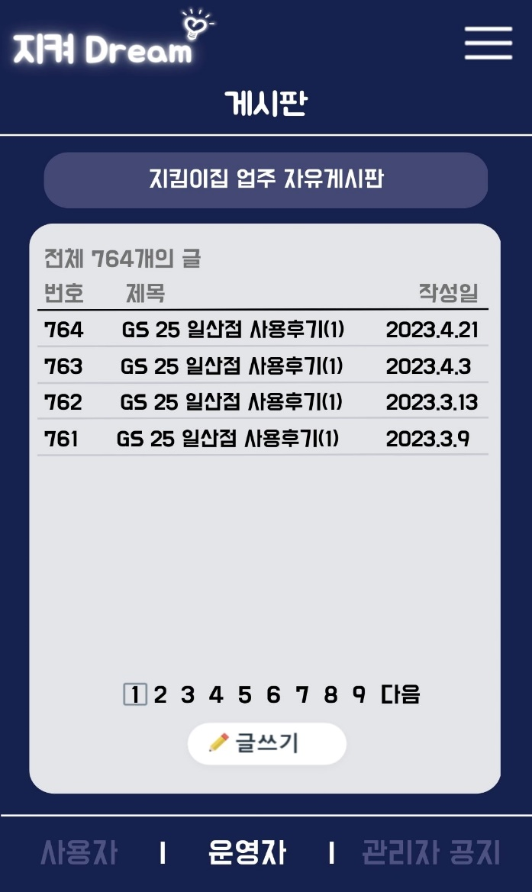
화면 기능 설명 | 화면 ID | 카테고리 | 화면 명 |  | 게시판
 | 페이지 경로(메뉴 경로) | 추후 추가 예정
화면 |  |  |  | 설명
 |  |  |  | 4-4-1: '운영자’ 버튼 클릭시 '지킴이집 업주 자유게시판’ 창으로 이동한다. 4-4--2: 지킴이집을 운영하는 업주들의, 정보 공유 글 목록 전체보기 창. 4-4-3: 작성일에 따라 정렬된 게시판 글(글 제목, 작성일) 4-4-4: 업주들의 지킴이집 수호 활동 경험 및 주의사항에 대해 공유할 수 있는 글쓰기 페이지로 이동한다.
4-4-2
4-4-3
4-4-4
4-4-1

Slide 21
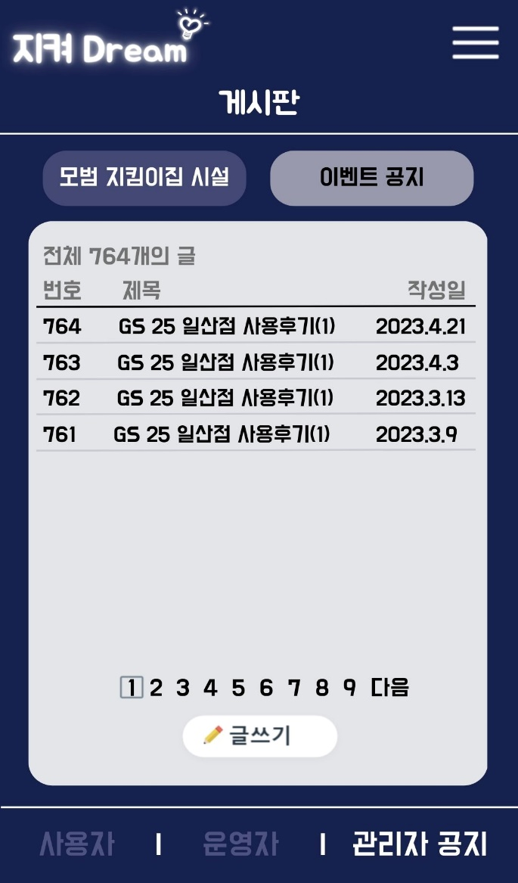
화면 기능 설명 | 화면 ID | 카테고리 | 화면 명 |  | 게시판_글쓰기
 | 페이지 경로(메뉴 경로) | 추후 추가 예정
화면 |  |  |  | 설명
 |  |  |  | 4-4-1: ＇관리자 공지’ 버튼 클릭시 ＇모범 지킴이집 시설’ 와 '이벤트 공지＇배너를 볼 수 있는 창으로 이동한다. 4-4-2: 지킴이집을 운영하는 업주들 중에 모범적으로 수호역할을 하여, 경찰청 및 관련기관에 포상 및 표창을 받은 시설을 홍보해준다. 4-4-3: 홍보글을 작성할 수 있는 페이지로 이동한다.
4-4-2
4-4-3
4-4-1

Slide 22
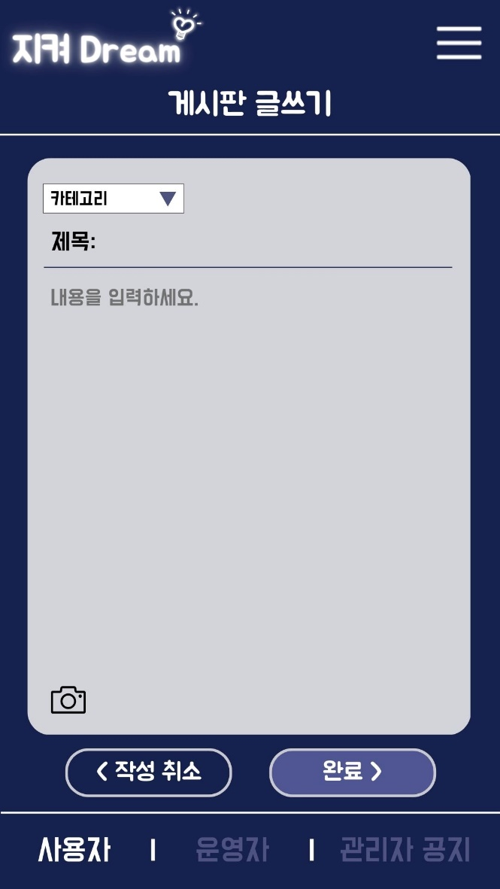
화면 기능 설명 | 화면 ID | 카테고리 | 화면 명 |  | 게시판_글쓰기
 | 페이지 경로(메뉴 경로) | 추후 추가 예정
화면 |  |  |  | 설명
 |  |  |  | 4-4-1: 카테고리를 만들어 어디에 글을 작성 할 것인지 선택 가능하다. 4-4-2: 작성하고자 하는 제목과 내용을 작성 할 수 있는 공간 이다. 4-4-3: 이미지 파일을 올릴 수 있는 버튼이다. 4-4-4: “작성 취소” 버튼 4-4-5: “완료” 버튼
4-4-1
4-4-2
4-4-3
4-4-4
4-4-5

Slide 23
카테고리 (관련사이트)

Slide 24
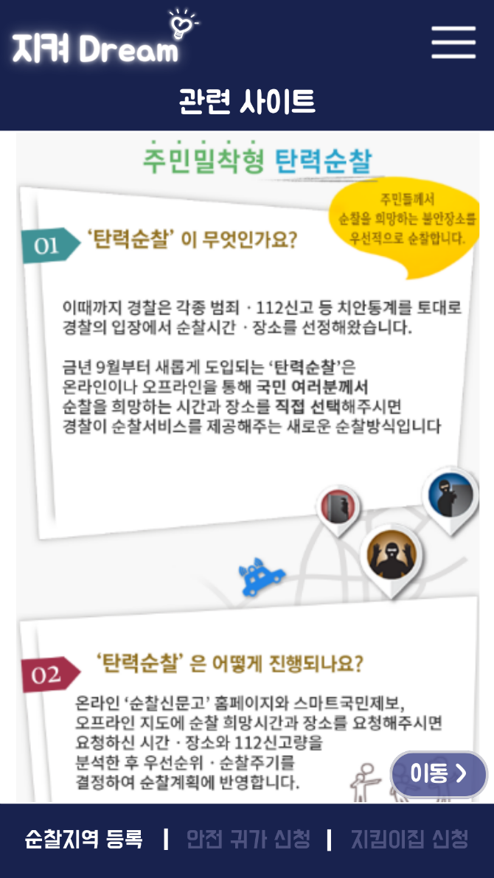
화면 기능 설명 | 화면 ID | 관련사이트 | 화면 명 |  | 순찰지역 등록
 | 페이지 경로(메뉴 경로) | 추후 추가 예정
화면 |  |  |  | 설명
 |  |  |  | 4-5-1: 내용설명 4-5-2: 브라우저에서 관련사이트가 열림 4-5-3: “순찰지역 등록 신청”화면으로 이동하는 버튼 4-5-4: “안심귀가 신청” 화면으로 이동하는 버튼 4-5-5: “지킴이집 등록” 화면으로 이동하는 버튼
4-5-1
4-5-2
4-5-3
4-5-4
4-5-5

Slide 25
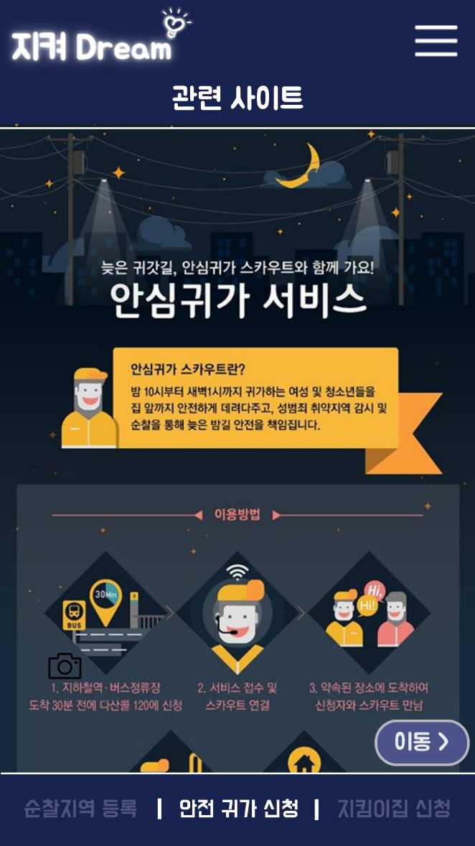
화면 기능 설명 | 화면 ID | 관련사이트 | 화면 명 |  | 안전 귀가 신청
 | 페이지 경로(메뉴 경로) | 추후 추가 예정
화면 |  |  |  | 설명
 |  |  |  | 4-5-4: “안심귀가 신청” 화면에서 안심귀가 스카우트 서비스의 설명과 신청 방법을 보여줍니다.
4-5-4

Slide 26
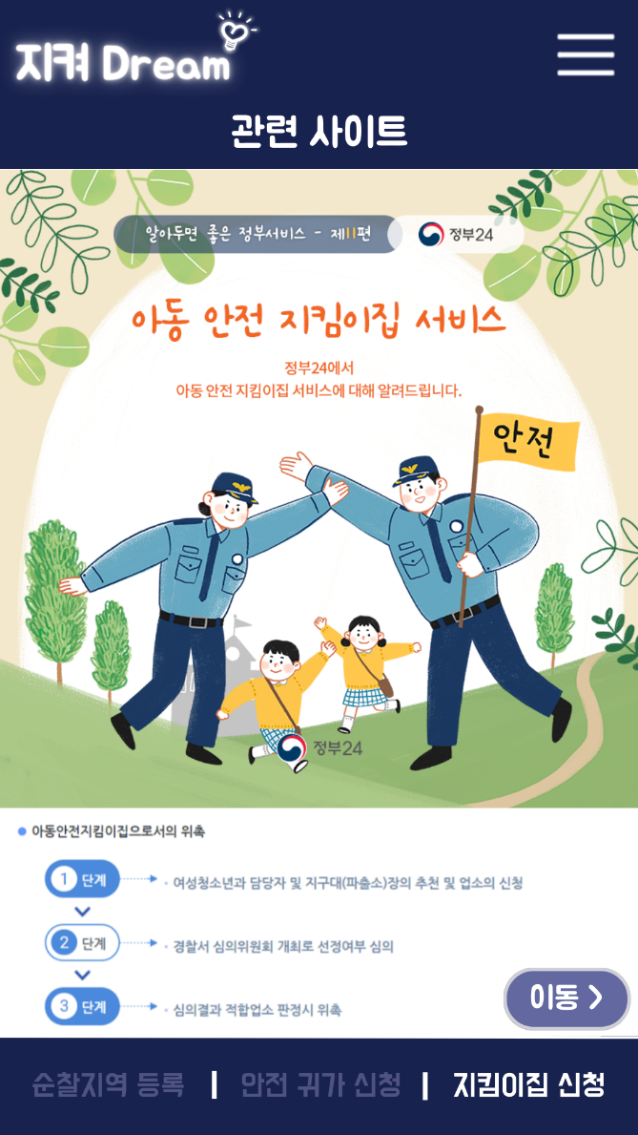
화면 기능 설명 | 화면 ID | 관련 사이트 | 화면 명 |  | 지킴이집 신청
 | 페이지 경로(메뉴 경로) | 추후 추가 예정
화면 |  |  |  | 설명
 |  |  |  | 4-5-5: “지킴이집 등록” 화면으로 이동
4-5-5

